Slide 1

IRQ en Sistemas Windows
22026
Juan Camilo Acevedo Bedoya | Facultad de Ingenierías

Slide 2

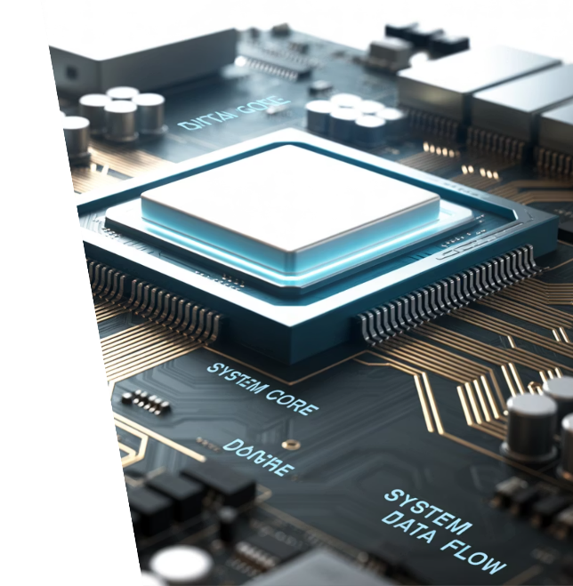
¿Qué es una IRQ?
Definición
IRQ significa Interrupt Request (Solicitud de Interrupción). Es una señal enviada por un dispositivo hardware para captar la atención del procesador de manera inmediata.
Función Principal
Permite que el CPU interrumpa su tarea actual para atender eventos urgentes del hardware, estableciendo un sistema de prioridades en tiempo real.
Las IRQ (Interrupt Request) son el mecanismo fundamental que permite la comunicación eficiente entre el hardware y el procesador, constituyendo la base de todo sistema computacional moderno.

Slide 3
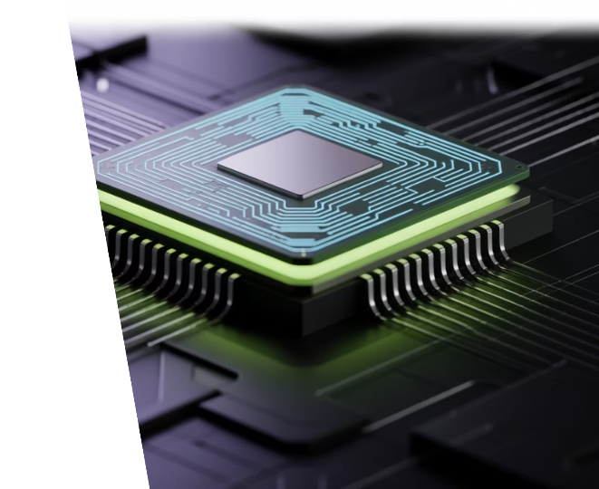
¿Por qué son importantes las IRQ?
Eficiencia del Sistema
Comunicación Optimizada
Sin IRQ, el procesador tendría que revisar constantemente cada dispositivo mediante polling, perdiendo una eficiencia computacional valiosa y desperdiciando ciclos de CPU.
Las IRQ permiten una comunicación rápida y eficiente entre hardware y CPU, estableciendo un protocolo de comunicación basado en eventos que optimiza el rendimiento del sistema.
Sistema de Prioridades
Prioriza tareas según la urgencia del dispositivo, asegurando que eventos críticos como errores de hardware o señales de tiempo real reciban atención inmediata.

Slide 4
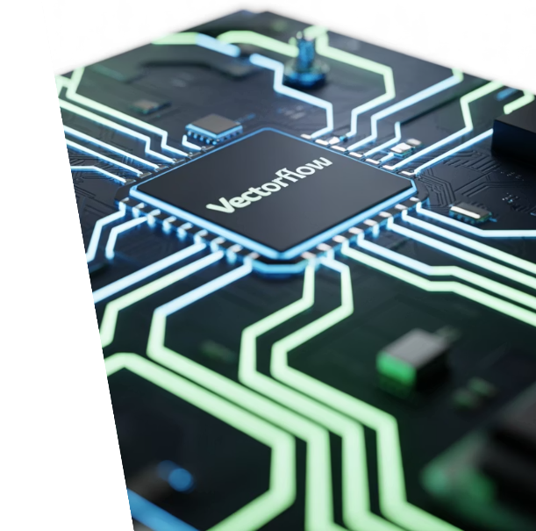
¿Cómo funciona una interrupción?
01
Activación de la línea IRQ
Un dispositivo activa su línea IRQ enviando una señal eléctrica específica cuando detecta un evento que requiere atención del procesador.
02
Recepción por el controlador
El controlador de interrupciones recibe la señal y evalúa si el CPU debe atender la interrupción basándose en prioridades y el estado actual del sistema.
03
Ejecución de la ISR
El CPU pausa su tarea actual, guarda el contexto y ejecuta la rutina de servicio de interrupción (ISR) correspondiente al dispositivo que generó la señal.
04
Retorno al proceso original
Al finalizar la ISR, el CPU restaura el contexto guardado y retoma la tarea que había sido interrumpida, manteniendo la continuidad del sistema.

Slide 5





Flujo de una Interrupción IRQ
Dispositivo
Genera evento que requiere atención
Línea IRQ
Transmite señal eléctrica
Controlador
Gestiona y prioriza interrupciones
CPU
Ejecuta rutina de servicio
Este diagrama simplificado muestra el flujo básico de una interrupción desde su origen en el dispositivo hasta su procesamiento por el CPU, ilustrando la elegante simplicidad del sistema de interrupciones.

Slide 6








El Módulo de Atención a la IRQ (ISR)
La Rutina de Servicio de Interrupción (ISR) es el corazón del sistema de interrupciones, actuando como el puente entre el hardware y el software del sistema operativo.
Guardar Estado
Identificar Dispositivo
Preserva el contexto del proceso interrumpido incluyendo registros y flags del procesador
Determina qué dispositivo específico generó la interrupción mediante consultas al controlador
Restaurar Control
Ejecutar Tarea
Restaura el estado del sistema y devuelve el control al CPU para continuar el proceso original
Realiza la operación requerida: leer datos, enviar respuesta, limpiar buffers o manejar errores

Slide 7
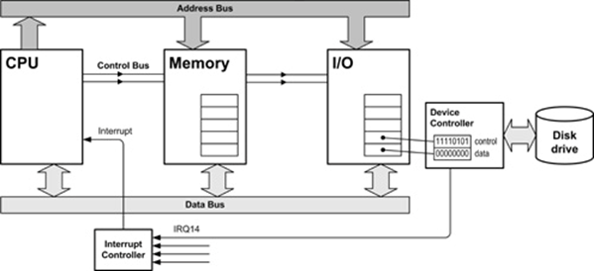
Tabla de Asignación Estándar de IRQ
IRQ
Dispositivo Común
0
Temporizador del sistema (System Timer)
1
Controlador de teclado (Keyboard Controller)
2
Cascada con IRQ 9 (Interrupt Controller Cascade)
3
Puerto COM2/COM4 (Puertos serie secundarios)
4
Puerto COM1/COM3 (Puertos serie primarios)
5
LPT2 o Tarjeta de sonido (Sound Card/Parallel Port)
6
Controlador de disquetera (Floppy Disk Controller)
7
LPT1 - Puerto paralelo principal (Primary Parallel Port)
8
Reloj en tiempo real - RTC (Real-Time Clock)
9
Cascada con IRQ 2 (Available/Cascade)
10-11
Disponibles para dispositivos PCI/USB
12
Ratón PS/2 (PS/2 Mouse Port)
13
Coprocesador matemático (Math Coprocessor)
14
Controlador IDE primario (Primary IDE Controller)
15
Controlador IDE secundario (Secondary IDE Controller)

Slide 8




Visualización de IRQ en Windows
Acceder al Panel de Control
Navegar a Panel de Control → Hardware y Sonido → Administrador de dispositivos para acceder a la configuración del sistema.
Cambiar Vista
En el menú "Ver", seleccionar "Recursos por tipo" para visualizar la asignación de recursos del sistema organizados por categorías.
Explorar IRQ
Expandir "Solicitud de interrupción (IRQ)" para ver todos los dispositivos activos y sus IRQ asignadas en tiempo real.
Diagnosticar
Utilizar esta vista para detectar conflictos potenciales, verificar asignaciones correctas o planificar instalaciones de hardware.

Slide 9

Conflictos de IRQ: Diagnóstico y Solución
1
¿Qué son los conflictos?
Ocurren cuando dos o más dispositivos intentan usar la misma línea IRQ simultáneamente, creando ambigüedad en el sistema sobre qué dispositivo requiere atención.
2
Síntomas comunes
Pueden causar fallos intermitentes, bloqueos del sistema, mal funcionamiento de dispositivos o mensajes de error relacionados con hardware no reconocido.
3
Ejemplo clásico
Ratón serial y módem interno compartiendo IRQ 3, resultando en comportamiento errático de ambos dispositivos durante operaciones simultáneas.
4
Soluciones efectivas
Reasignar IRQ manualmente, habilitar Plug and Play para gestión automática, o reconfigurar dispositivos para usar recursos alternativos disponibles.

Slide 10
Generación de Interrupciones
El proceso de generación de interrupciones es un mecanismo que permite al hardware comunicarse eficientemente con el software del sistema operativo.
1
Detección de Evento
El hardware detecta un evento significativo como una tecla presionada, datos recibidos por red, o completación de operación de disco
2
Señal Eléctrica
Envía señal eléctrica específica por su línea IRQ dedicada al controlador de interrupciones del sistema
3
Priorización
El controlador evalúa la prioridad y decide si debe interrumpir al CPU basándose en el estado actual y la importancia del evento
4
Ejecución ISR
CPU reconoce la interrupción, pausa su tarea actual y ejecuta la rutina de servicio específica para atender el dispositivo

Slide 11
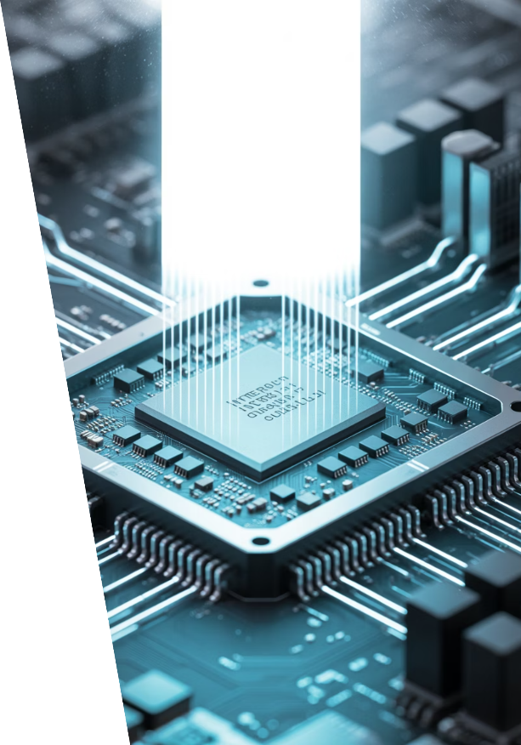
Controladores de Interrupciones
PIC (Programmable Interrupt Controller)
APIC (Advanced PIC)
Controlador moderno que permite gestionar más de 240 interrupciones con características avanzadas como distribución de carga y prioridades dinámicas, esencial para sistemas multiprocesador.
El controlador clásico que gestiona hasta 15 IRQ en sistemas tradicionales. Utiliza dos chips 8259A en cascada para manejar múltiples interrupciones simultáneas con un sistema de prioridades fijas.
Soporte para sistemas multiprocesador
Gestión de 8 IRQ por chip
Configuración en cascada para más IRQ
Más de 240 líneas de interrupción
Distribución inteligente de interrupciones
Prioridades fijas basadas en número IRQ

Slide 12
Ejemplo Práctico: Presionar una Tecla
Detección Física
El controlador del teclado detecta la pulsación de tecla mediante un circuito eléctrico que se cierra, generando una señal digital específica.
Envío de IRQ 1
El teclado envía inmediatamente una señal por la línea IRQ 1, informando al controlador de interrupciones que hay un evento pendiente de procesamiento.
Interrupción del CPU
El controlador notifica al CPU, que inmediatamente pausa su tarea actual, guarda su contexto y ejecuta la ISR específica del teclado.
Procesamiento del Código
La ISR lee el código de la tecla desde el puerto del teclado, lo traduce al carácter correspondiente y lo pasa al buffer del sistema operativo.
Retorno Normal
Una vez procesado el evento, el CPU restaura su contexto anterior y continúa con la tarea que había sido interrumpida, todo en microsegundos.

Slide 13









Atención de Interrupciones
El proceso de atención de interrupciones es una danza cuidadosamente coreografiada entre hardware y software que mantiene la estabilidad y responsividad del sistema.
Ejecutar ISR
Guardar Contexto
Se ejecuta la rutina de servicio específica asignada a la IRQ, realizando las operaciones necesarias para atender el dispositivo
CPU preserva automáticamente el estado completo del proceso actual, incluyendo registros, flags y puntero de pila
Completar Tarea
La ISR realiza todas las operaciones requeridas como leer datos, limpiar buffers o actualizar estructuras del sistema
Restaurar y Continuar
CPU restaura el contexto guardado y retoma exactamente donde había dejado la ejecución anterior
Notificar Finalización
La ISR informa al controlador de interrupciones que ha terminado, liberando la línea IRQ para futuras interrupciones

Slide 14


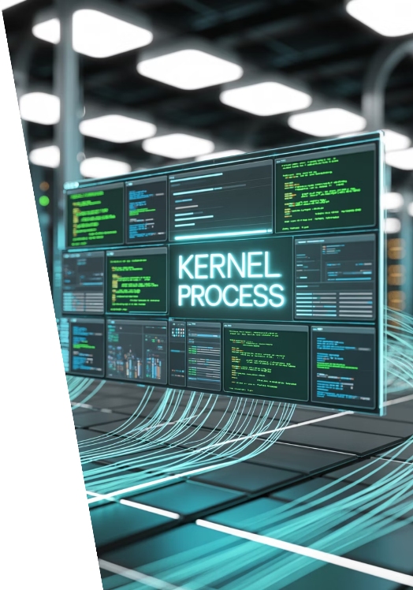

Gestión de Interrupciones Múltiples
Sistema de Prioridades
Interrupciones No Enmascarables (NMI)
El controlador utiliza un esquema de prioridades predefinido para decidir qué interrupción atender primero cuando llegan múltiples señales simultáneamente.
Tienen la máxima prioridad absoluta y no pueden ser ignoradas, utilizadas para errores críticos como fallos de memoria o problemas de alimentación.
Interrupciones Anidadas
Una ISR puede ser interrumpida por otra de mayor prioridad, creando un sistema de interrupciones anidadas que optimiza la respuesta del sistema.
Este sistema sofisticado asegura que eventos críticos reciban atención inmediata mientras mantiene la estabilidad general del sistema operativo.

Slide 15
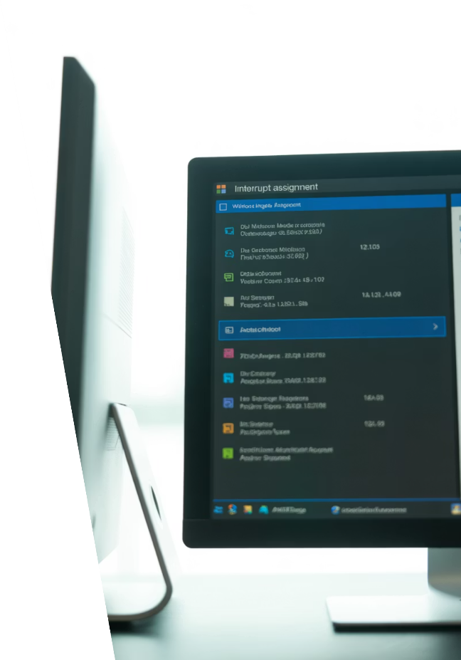

Configuración Manual de IRQ en Windows
Plug and Play Automático
1
Windows utiliza el sistema Plug and Play para asignar IRQ automáticamente durante el arranque, optimizando la distribución según los dispositivos detectados y sus requisitos específicos.
Configuración Manual
2
En situaciones especiales, se puede modificar manualmente las asignaciones IRQ desde el Administrador de dispositivos, accediendo a las propiedades específicas de cada dispositivo.
Precauciones Importantes
3
Cambiar IRQ manualmente requiere conocimiento profundo del sistema, ya que asignaciones incorrectas pueden causar inestabilidad severa o fallos completos del hardware.
Advertencia: Modificar configuraciones IRQ manualmente solo debe realizarse por usuarios experimentados o bajo supervisión técnica especializada.

Slide 16



Captura del Administrador de Dispositivos
El Administrador de dispositivos de Windows proporciona una interfaz gráfica intuitiva para visualizar y gestionar las asignaciones de IRQ en tiempo real.
Vista de Recursos
Detección de Conflictos
Información Detallada
La opción "Recursos por tipo" organiza todos los recursos del sistema incluyendo IRQ, direcciones de memoria y puertos E/S para facilitar el diagnóstico.
Los conflictos de recursos se muestran con íconos de advertencia amarillos o errores rojos, permitiendo identificación rápida de problemas.
Cada dispositivo muestra información completa incluyendo fabricante, modelo, driver utilizado y recursos asignados para diagnóstico completo.

Slide 17








Importancia del Módulo ISR en el Sistema Operativo
Los módulos de atención a interrupciones son fundamentales para el funcionamiento de cualquier sistema operativo moderno, proporcionando la base para la multitarea y la respuesta en tiempo real.
Respuesta en Tiempo Real
Eficiencia Mejorada
Permiten que el sistema responda instantáneamente a eventos hardware críticos sin demoras perceptibles
Optimizan el uso de recursos del procesador eliminando la necesidad de polling constante de dispositivos
Soporte Universal
Multitarea Efectiva
Esenciales para el funcionamiento correcto de dispositivos como teclado, ratón, discos duros y tarjetas de red
Facilitan la ejecución simultánea de múltiples procesos manteniendo la responsividad del sistema

Slide 18


